Slide 1
презентация кружка «Волшебные нотки»
Руководитель:
Потылицина Ольга Александровна
*****************************************************************
КГБУ СО «Комплексный центр социального обслуживания населения «Сухобузимский»

Slide 2
Если дети поют – звук нескладный, не звонкий, Как росток из земли – беззащитный и тонкий, Значит, наши мечты всё равно расцветут. Это счастье, когда наши дети поют!

Slide 3
Цель работы кружка :
способствовать всестороннему музыкально-эстетическому воспитанию детей, развивая их музыкальную память, логическое и образное музыкальное мышление, а также творческие навыки и умения в области музыки.

Slide 4
1 - Развитие музыкального слуха (различение высоты, тембра, ритма, динамики). 2 - Знакомство с различными музыкальными жанрами, стилями и эпохами. 3 - Расширение кругозора в области музыкальной культуры (композиторы, инструменты, произведения). 4 - Развитие умения анализировать и оценивать музыкальные произведения. 5 - Развитие музыкальной памяти (запоминание мелодий, ритмов). 6 - Развитие чувства ритма и темпа. 7 - Развитие эмоциональной отзывчивости на музыку. 8 - Привитие любви к музыке и музыкальному искусству. 9- Развитие коммуникативных навыков.
Задачи
кружка:

Slide 5
На занятиях участники кружка прослушивали много музыкальных произведений, обсуждали содержание произведений. Также проводились занятия в виде викторин, на которых закреплялись знания детей. Дети знакомились с музыкальными инструментами, русским народным творчеством, учили гимн России, песни к праздникам, участвовали в онлайн - конкурах для детей и молодёжи «Страна талантов», «Начало» в номинации «Вокальное творчество». Воспитанники узнали, что такое «балет», «вальс», также получили начальные знания о нотной грамоте.
Между детьми установились дружелюбные, товарищеские отношения. В процессе построения занятия руководитель кружка активно применяет информационно - коммуникативные технологии. Все беседы, рассказы закрепляются просмотром видеофрагментов, прослушиванием музыки.
В рамках кружка руководитель принимала участие в Краевом фестивале самодеятельного творчества «Творческие горизонты» в номинации «Хореография», а также готовила творческие номера в номинации «Вокал» с членами многодетных семей Алисиевич Антониной и Марченко Анастасией; к юбилейному концерту, посвященному 30-летию социально – реабилитационного отделения для несовершеннолетних подготовила вокальные номера с сотрудниками КЦСОН «Сухобузимский» Николаевой Аленой Леонидовной И Бородиной Екатериной Леонидовной, а также с многодетной мамой Алисиевич Антониной и несовершеннолетними Алисиевич Ярославой, Марченко Анастасией, Николаевой Екатериной.

Slide 7
Фотогалерея

Slide 8
Знакомство с музыкальными жанрами.

Slide 9
Музыкальная викторина «Песни о маме», разучивание песни к 8 марта.

Slide 10
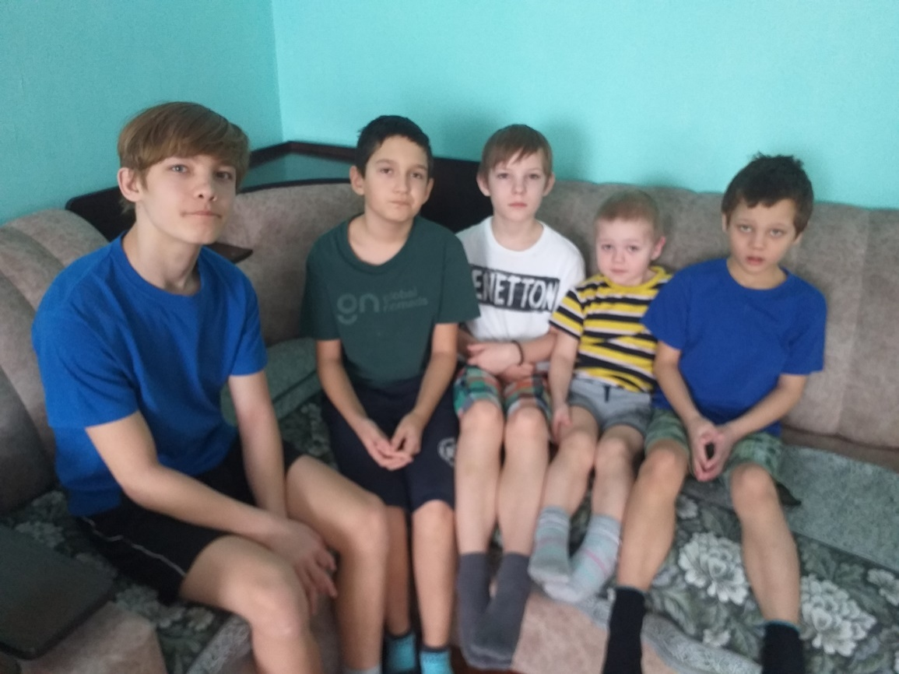
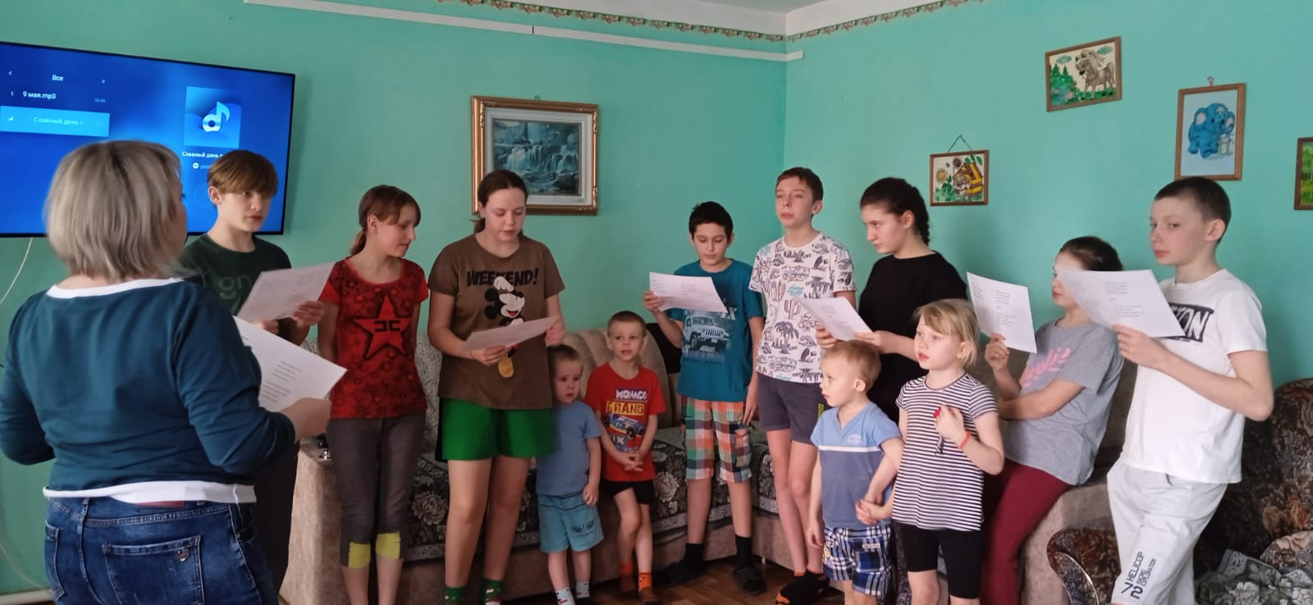
История гимна России. Разучивание песен к Дню Победы.

Slide 11
Знакомство с нотной грамотой.

Slide 12
«Песня к Дню Победы»

Slide 13
Песни о родине……

Slide 14
Разучивание песни «Я – гражданин России»

Slide 15
Разучивание песни ко Дню Полиции.

Slide 16
Подготовка вокальных номеров с сотрудниками КЦСОН «Сухобузимский» к юбилейному концерту отделения социальной реабилитации для несовершеннолетних.

Slide 17
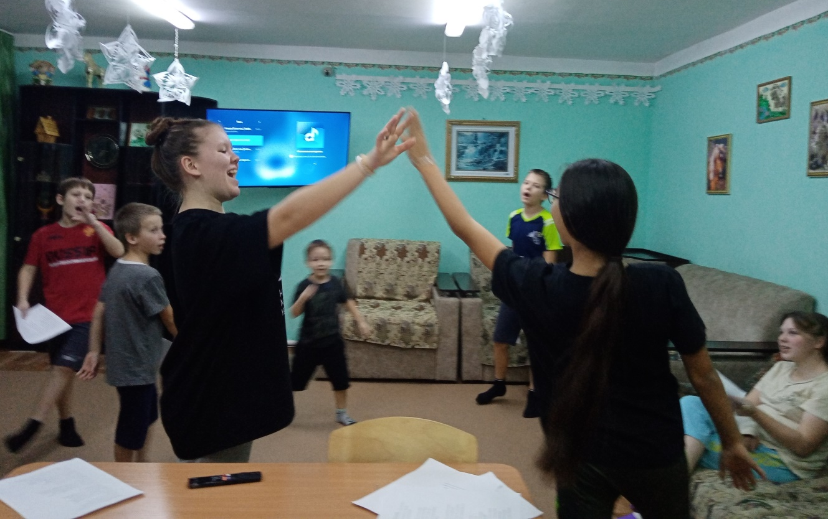
Разучивание новогодних песен, игр.

